Slide 2

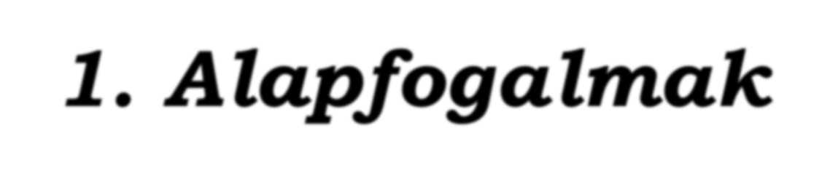
Adat: Egy objektum számunkra fontos tulajdonsága.
Ismeret: Az adatok olyan összessége, amelyet az ember képes észlelni, érzékelni, és összefüggéseiben látni.
Információ: Új ismeretet tartalmazó adathalmaz.

Slide 3
Program: A számítógép számára érthető utasítások sorozata, amely az adatok megfelelő számításaival és mozgatásaival egy feladat megoldását célozza.
Következtetés:
PROGRAM=ADAT+ALGORITMUS

Slide 4
Algoritmus: egy feladat megoldásának leírása.
Követelmények: milyen legyen egy algoritmus?
Általános legyen, lehetőleg a feladattípusra adjon megoldást
Véges számú lépésben vezessen eredményre (időben és terjedelemre is véges legyen)
Megfelelő bemenő adatokra megfelelő kimenetet adjon

Slide 5
0. Feladatmegoldás számítógéppel
Mintapélda a valós életből: házépítés
Igényfelmérés (szempontok: család mérete, elképzelés, pénz)
Tervezés (alaprajz, anyagigény)
Szervezés (ütemterv vagy vállalkozó)
Építkezés (anyagbeszerzés, kivitelezés)
Használatba vétel (szemrevételezés – szépség, kipróbálás – jóság)
Beköltözés, bentlakás (módosítgatás, újabb hibák, karbantartás)

Slide 6
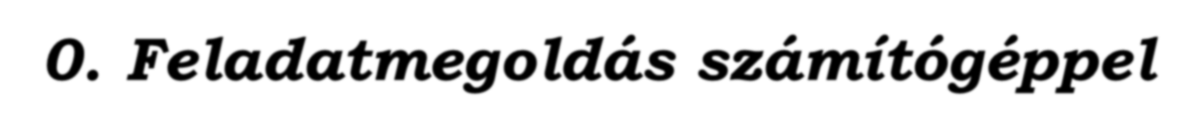
II. A programkészítés folyamata
1.
2.
3.
Tevékenység
Specifikálás (miből?,mit?) Tervezés (mivel?,hogyan?) Kódolás (a géppel hogyan?)
Tesztelés (hibás?) Hibakeresés (hol a hiba?) Hibajavítás (hogyan jó?) Minőségvizsgálat, hatékonyság (jobbítható?)
Dokumentálás (hogy működik, hogyan kell használni?)
Használat, karbantartás
(még mindig jó?)
Eredmény
specifikáció
adat- algoritmusleírás
kód (reprezentáció +
implementáció)
4.
5.
6.
7.
hibalista (diagnózis) hibahely, ok (terápia) helyes program
jó program
8.
használható program
9.
időtálló program

Slide 7

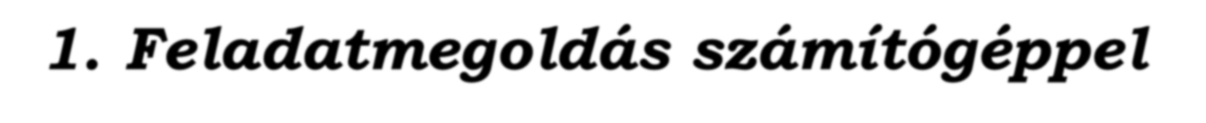
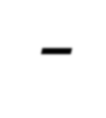
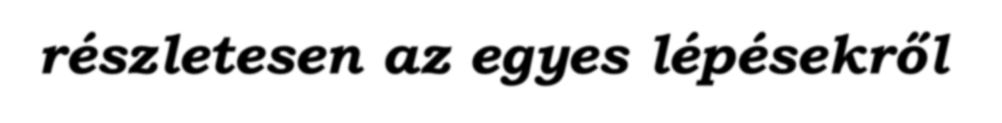


Részei:
Bemenő adatok (értékhalmaz, mértékegység) + összefüggéseik (előfeltétel)
Eredmények + kiszámítási szabályuk (utófeltétel)
A megoldással szembeni követelmények
Korlátozó tényezők
A használt fogalmak definíciói

Slide 8
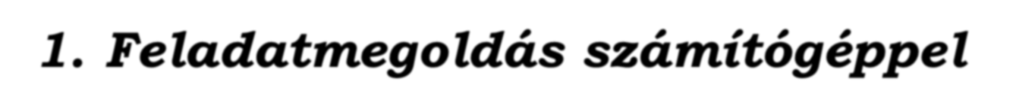

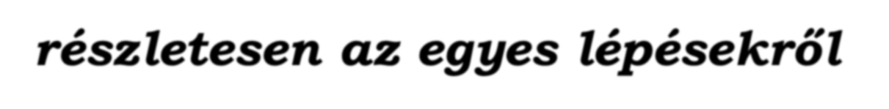

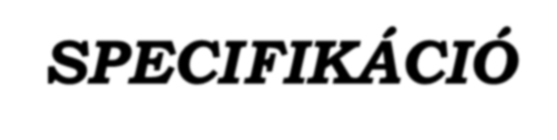
Tulajdonságai:
Egyértelmű, pontos, teljes
Rövid, tömör, formalizált
Szemléletes, érthető
Specifikációs eszközök:
Szöveges leírás
Matematikai leírás

Slide 9

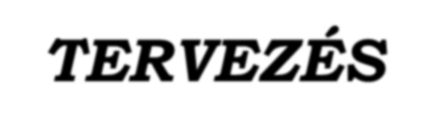
2 feladat együtt:
Algoritmustervezés
Adatszerkezet megtervezése

Slide 10
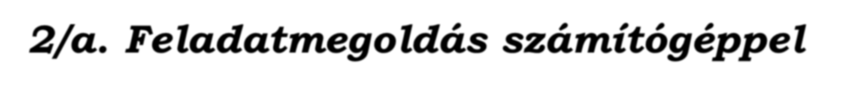
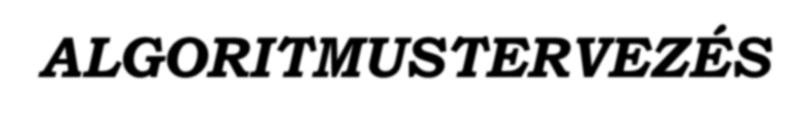
Eszközei: Algoritmusleíró eszközök
Folyamatábra
Struktogram
Jackson-diagramok
Leírás mondatszerű elemekkel (pszeudokód)
Leírás programozási nyelven

Slide 11
Milyen építőkövekből épül fel egy algoritmus?
Állítás: Néhány alapvető elem (vezérlési szerkezet) segítségével minden algoritmus elkészíthető.
Az a programozás, amely csak ezeket használja:
STRUKTÚRÁLT PROGRAMOZÁS

Slide 12
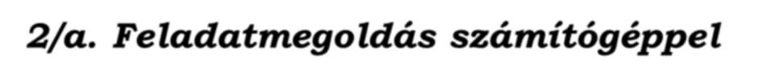



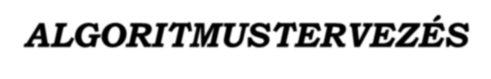
Melyek ezek az építőkövek?
Tevékenységek egymásutánja (bambán dolgozunk):
SZEKVENCIA
Valamilyen döntésre kényszerül a program a végrehajtás során:
ELÁGAZÁS (SZELEKCIÓ)
(van egy-, két-, és többágú)
Valamilyen programrészletet többször kell végrehajtani (általában feltételtől függően):
CIKLUS (ITERÁCIÓ)
(többféle létezik)
A program részekre bontása alprogramokra (később tárgyaljuk)

Slide 13
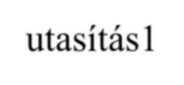
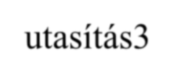
Szekvencia megvalósítása folyamatábrával
utasítás2

Slide 14

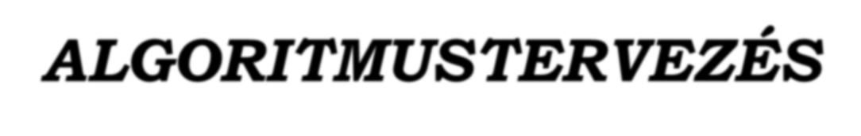


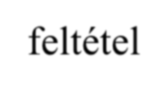
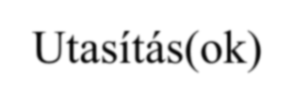
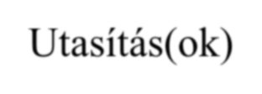
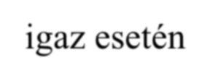
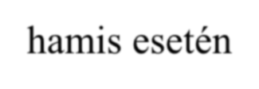

Elágazás megvalósítása folyamatábrával
i
h
Az ágak valamelyike el is maradhat: egyágú elágazás
Többágú elágazásra nincs folyamatábra-jelölés, több kétágú
elágazással írható le

Slide 15
Ciklusok megvalósítása folyamatábrával
A megismétlésre kerülő utasítások összefoglaló neve:
CIKLUSMAG
Fajtái:
Elöltesztelő feltételes ciklus
Hátultesztelő feltételes ciklus
Számlálós (növekményes) ciklus (speciális elöltesztelő ciklus)

Slide 16

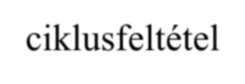

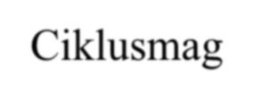
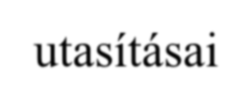
h
– A ciklusmag nem biztos, hogy végrehajtódik!
i

Slide 17
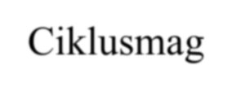


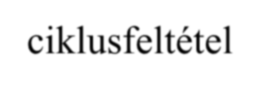

Hátultesztelő ciklus megvalósítása folyamatábrával
– A ciklusmag egyszer biztosan végrehajtódik!
i
h

Slide 18
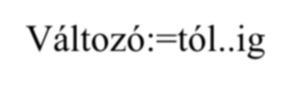
Számlálós ciklus megvalósítása folyamatábrával
h
– A ciklusmag nem biztos, hogy végrehajtódik!
i

Slide 19
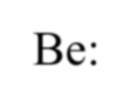
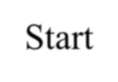
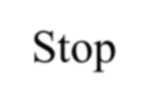
Egyéb folyamatábra-elemek – Bevitel, kiírás:
:
– Algoritmus eleje, vége:

Slide 20
Algoritmusleírás mondatszerű elemekkel
A beszélt nyelvhez közeli leírás
Logikája hasonlít a Pascal nyelvhez
Az összetartozó elemeket egy oszlopban kezdjük (tabulált írásmód)

Slide 21
A mondatszerű leírás szabályainak definiálásához ún. metanyelvi szimbólumokat használunk:
<…> Be kell helyettesíteni valamit
[…] Nem kötelező elem

Slide 22
Szekvencia mondatszerű elemekkel
<utasítás(ok) 1>
<utasítás(ok) 2>
.
.

Slide 23
Elágazás mondatszerű elemekkel Ha <feltétel> akkor
<utasítás(ok) 1>
[Egyébként
<utasítás(ok) 2>] Elágazás vége

Slide 24
Elágazás mondatszerű elemekkel
– Többágú:
Elágazás
<feltétel 1> esetén <utasítás(ok) 1>
<feltétel 2> esetén <utasítás(ok) 2>
.
.
<feltétel n> esetén <utasítás(ok) n>
[Egyébként
<utasítás(ok) n+1>] Elágazás vége

Slide 25
Elöltesztelő ciklus mondatszerű elemekkel Ciklus amíg <feltétel
<ciklusmag utasítása(i)>
Ciklus vége

Slide 26
Hátultesztelő ciklus mondatszerű elemekkel
Ciklus
<ciklusmag utasítása(i)> Amíg nem <feltétel> Ciklus vége

Slide 27
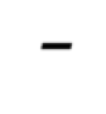



Számlálós ciklus mondatszerű elemekkel
Ciklus <változónév>:=<kezdőérték>-től <végérték>-ig
<ciklusmag utasítása(i)>
Ciklus vége

Slide 28
Egyéb algoritmuselemek mondatszerű elemekkel
Beolvasás: Be: ….
Kiírás:
Ki: …

Slide 29

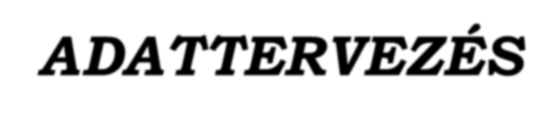
Hol helyezkedhetnek el a program futásához szükséges adatok?
Háttértáron
–>fájlkezelés, külön foglalkozunk vele
Operatív tárban (memória, RAM)

Slide 30
Memóriában elhelyezkedő adatok kezelése
Két alapvetően különböző fajtája van:
Ami nem változik a program futása során: állandó, konstans (ha többször használjuk, érdemes nevet adni neki)
Ami változik a futás során: változó

Slide 31
Változók tulajdonságai
Neve van, ezzel hivatkozhatunk rá (azonosító)
A program bizonyos szakaszában használható csak (érvényességi kör, hatáskör)
A program futási ideje alatt sem mindig létezik (élettartam)
Meghatározott értékeket vehet fel, meghatározott műveletek végezhetők vele, meghatározott méretű helyet foglal a memóriában, és meghatározott szerkezete van (típus)

Slide 32
Néhány egyszerűbb típus
Egész típus
Valós típus
Karakter típus
Karakterlánc típus
Logikai típus
.

Slide 33
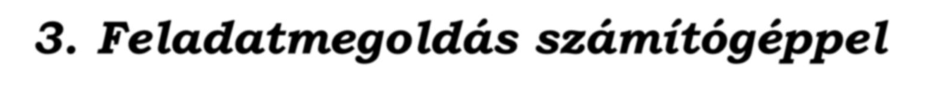
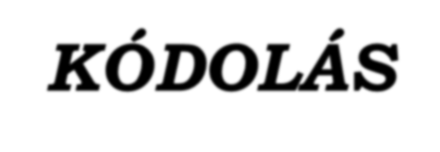
A program kódolása (megírása) valamilyen programozási nyelven történik.
Ahhoz, hogy ki tudjuk választani az általunk használni kívánt programozási nyelvet, tudnunk kellene, milyenek vannak egyáltalán
És azt is, hogy hogyan lehet ezeket jellemezni, csoportosítani

Slide 34
Programozási nyelvek csoportosítási szempontjai
Emberközeliség szerint
Alacsony szintű
Gépi kód
Az utasítások és az adatok is számok
Az ember számára szinte kezelhetetlen
A programozó közvetlenül a processzor utasításait írja
Assembly
A gépi kódú utasításoknak pár karakterből álló szimbólumok felelnek meg (mnemonik)

Slide 35
Programozási nyelvek csoportosítási szempontjai
I. Emberközeliség szerint
2. Magas szintű
A beszélt emberi nyelvhez (általában angolhoz) közeli
programozási nyelvek
Az ipari méretű programozás hívta életre őket Néhány példa: BASIC, Pascal, Java, PL-1, C, Ada…
•
•

Slide 36
• II. |  | Programozási nyelvek csoportosítási szempontjai Strukturáltság szerint
 | 1. | Strukturált
 |  | Csak a strukturált programozás eszközeit megvalósító utasításai vannak
 |  | Támogatja a program részekre, alprogramokra bontását (eljárások, függvények)
 |  | Pl.: C, Pascal, Java
 | 2. | Nem strukturált
 |  | Pl.: Assembly, eredeti BASIC nyelv

Slide 37
Programozási nyelvek csoportosítási szempontjai Alkalmazási kör szerint
Általános célú
III.
1.
Elméletileg bármilyen programozási feladat megoldására alkalmas
Emiatt azonban nincs optimalizálva egy speciális feladatra
Pl.: C, Pascal, BASIC
Speciális célú nyelvek
Általában egy feladatra optimalizáltak, pl. szövegfeldolgozás,
szimuláció, adatbáziskezelés
Pl.: PROLOG, SIMULA, SQL, dBase
•
•
2.
•
•

Slide 38
Programozási nyelvek csoportosítási szempontjai
Fejlettség szerint
Generációs nyelvek
■
Gépi kód
2. Generációs nyelvek
Már vannak benne vezérlési szerkezetek, az utasítások el vannak nevezve
Pl. Assembly, ALGOL60, FORTRAN
Generációs nyelvek
A magas szintű programnyelvek többsége, struktúrált utasításaival, alprogramok lehetőségével
Generációs nyelvek
Programgenerátorok, beépített adatbáziskezelőt tartalmaznak, a szoftver a háttérben írja a kódot helyettünk
Pl.: Visual Basic, Visual C++, Delphi, Python
•
•
■
•
■
•
•

Slide 39
• V. |  | Programozási nyelvek csoportosítási szempontjai Fordítás típusa szerint
 | ■ | A forráskódot, amit a programozó létrehoz, a futtatáshoz
 |  | gépi kódba kell alakítani, ez a fordítás
 | a) | Értelmező (interpreter) típusú nyelvek
 |  | A fordítás a program futása közben, az adott sor lefuttatása előtt történik
 |  | A futtatás emiatt lassúbb
 |  | A szintaktikai (nyelvtani) programhibák is csak futás közben derülnek ki
 |  | Pl. : korai BASIC-ek (Commodore 64, ZX Spectrum, Quick Basic)

Slide 40
Programozási nyelvek csoportosítási szempontjai
V. Fordítás típusa szerint
b) Fordító (compiler) típusú nyelvek
A fordítás a program futása előtt történik
A futtatás emiatt gyorsabb (a gépi kódú program fut)
A szintaktikai (nyelvtani) programhibák már futás előtt kiderülnek
Pl. : Pascal, C, C++, Delphi…
•

Slide 41
Programozási nyelvek csoportosítási szempontjai
VI. Számítási modell szerint
Neumann elvű nyelvek
a)
A program felépítése erőteljesen kihasználja, hogy a számítógép, amin a program futni fog, Neumann-elvű (címezhető memória, változók, stb)
A ma létező legtöbb nyelv ilyen
b) Automata elvű nyelvek (ipari robot, festőautomata programozásához
Az adatok állapotok, illetve bemeneteken mérhető értékek
A végrehajtás állapotok sorozata
Tevékenységorientált
Pl: LOGO grafikus része, ipari robotok pr. nyelvei
•
•
•
•
•

Slide 42
• VI. |  | Programozási nyelvek csoportosítási szempontjai Számítási modell szerint
 | c) | Logikai nyelvek
 |  | A program egy logikai kifejezés
 |  | A végrehajtás ennek kiértékelése
 |  | Erős matematikai kidolgozottság jellemzi ezeket a nyelveket
 |  | A program és az adatok nem különülnek el (nincsenek változók)
 |  | Vezérlési szerkezetek helyett logikai kifejezések és rekurzió
 |  | Pl.: PROLOG
 | d) | Funkcionális nyelvek
 |  | Az adatok állapotok, illetve bemeneteken mérhető értékek
 |  | A program egy függvény
 |  | A végrehajtás függvénykiértékelés
 |  | Erős matematikai kidolgozottság
 |  | Nincsenek változók, helyette függvényparaméterek
 |  | Pl.: LOGO szövegkezelő része, FORTH, LISP

Slide 43
Programozási nyelvek csoportosítási szempontjai
VI. Számítási modell szerint
e) Objektumelvű nyelvek
Objektum=tulajdonságai+műveletei
Az adat és a kód nem választható szét
Objektumtípus=osztály
Az objektumpéldányok eljárásokkal kommunikálnak
Eseményvezérelt programozás jellemzi
Öröklés: a származtatott objektumtípus rendelkezik egy másik objektum összes tulajdonságával és műveletével, de újak is lehetnek neki
Pl.:Turbo Pascal 6.0-tól, Visual Basic, Delphi, Smalltalk
•

Slide 44
Programozási nyelvek csoportosítási szempontjai
Típusosság szerint
Erősen típusos: minden változó, objektum típusát meg kell adni a használat előtt, ezt deklarációnak hívják. (Pl.: Pascal, C)
Gyengén típusos: Vannak előre definiált típusok (szöveges, numerikus), de a pontos típus futás közben derül ki (Pl. hogy egy változó egész vagy valós típusú). Bizonyos típusokat deklarálni kell (tömb). Ilyen nyelv a BASIC.
Nem típusos nyelvek: A változók típusát nem kell megadni, sőt, bizonyos esetekben nincsenek is változók.

